Slide 1

PBF FC U-15
Personalidad Brillante y Futuro
～煌めく個性と未来～
本日はお忙しい中ご参加頂き
ありがとうございます。

Slide 2
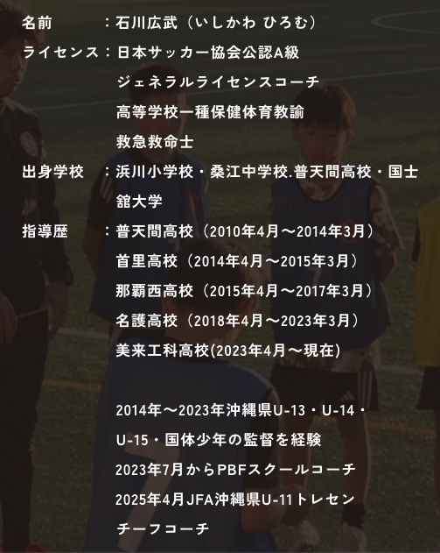
指導者プロフィール

Slide 3
スタッフについて
代表 石川 郁
監督 石川 広武
コーチ 上地 光琉（予定）
GKコーチ 具志堅 和也（月に2回のGK指導）
トレーナー 佐久本さん（月に1度のメンテナス）
テクニカルアドバイザー 吉武博文氏（試合毎のチームや個人の分析）

Slide 4
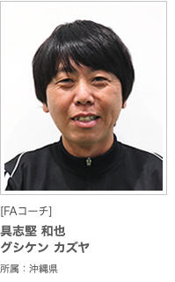
GKコーチ 具志堅 和也（月に2回のGK指導）

Slide 5
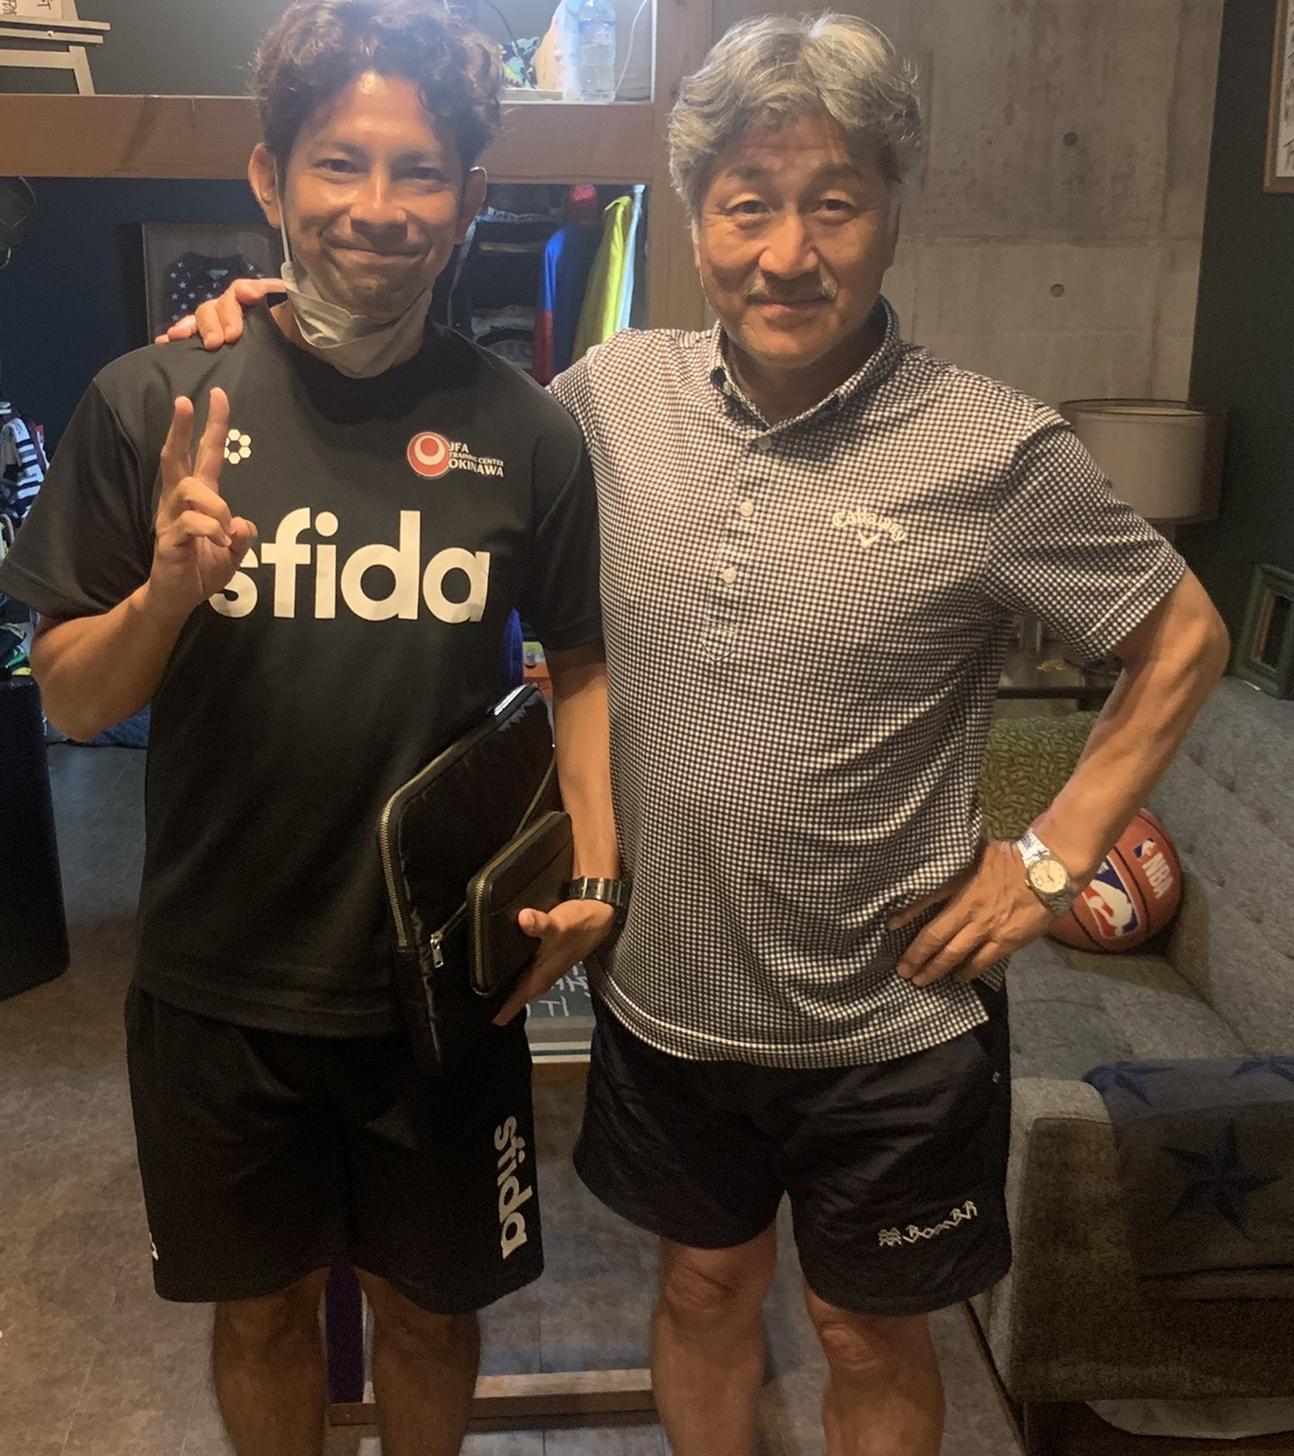
テクニカルアドバイザー 吉武博文氏（試合毎のチームや個人の分析）
【指導歴】
1985年～1991年 大分市立明野中学校
1992年～1995年 プラハ日本人学校
1996年～1997年 大分大学大学院教育学研究科
1998年 大分市立王子中学校
1999年 大分市立東陽中学校
1996年～2006年 大分トリニータU-15コーチ
2000年～2005年 大分県立盲学校
2004年～2006年 U15/U16/U18日本代表監督
2009年～2014年 U15/U16/U17日本代表監督
2015年 FC今治メソッド事業本部長
2016年～2018年 FC今治監督
2019年 JFAアカデミー福島男子U-15監督
2020年 東京ヴェルディヘッドコーチ
2021年～2022年 アローズ長崎ゼネラルマネージャー兼APPダイレクター
2023年～2024年 おこしやす京都AC監督

Slide 6
PBFFC VISION

Slide 7
CORE VALUE:大切にしたい価値観と理念
GROWTH MINDSET GIVERを体現する
勝負の神様は細部に宿る
リーダーシップとフォローシップ
『成長志向』と『他者貢献』
感謝の気持ちを常に持つ
自信を持ってプレイする
サッカーができる楽しさ・挑戦を楽しめる・逆境を楽しむ

Slide 8
Purpose Statement:存在意義
私たちは年代と個に応じた育成プログラムを通じて
関わる全ての方々に勇気と感動を与える
クラブとして、育成年代のモデルとなる

Slide 9
MISSION:クラブが全力で取り組む目標
クラブ・スクールを卒業するまでにパーフェクトスキル・ポータブルスキル・サッカーの基礎基本を身につけた人財を育成する
世界・全国・沖縄で『なりたい自分』になって活躍する人財を育成する
クラブ・スクールを卒業した選手達が指導者、サッカーに生涯に関わる人財を育成する

Slide 10
『子供たちの夢は私たちの夢である』
COACHING SLOGAN：
①本物の本気で指導に臨み、妥協しない姿勢をとおして選手に最良の刺激を与える
②個の素質を見つけ、認め、育て、生かし、自らをデザインし自身を超えることができ
る自立した賢い選手を育成する
③「教えた」を「できた」に変える
『ここでしかできないことに全力を尽くす』

Slide 11
週間スケジュール
月曜日 | 火曜日 | 水曜日 | 木曜日 | 金曜日 | 土曜日 | 日曜日
16：30〜18：00 | 16：30〜18：00 | オフ | 16：30〜18：00 | 16：30〜18：00 |  | オフ
県総蹴球場 | 桑江グラウンド |  | 県総蹴球場 | 県総蹴球場 | 公式戦
日曜日は大会等がある場合には活動になります。
基本的はオフです。
日曜日には、家族で過ごす、友達と遊ぶ等
次の週に何をしたかを話してもらう。
1日中家でスマホ触ってましたはNG

Slide 12
活動費について
入会費 | 年会費 | 月謝
10,000円 | 10,000 | 11,000（税込）
年会費（選手登録・チーム登録・保険代）
月謝（会場代・大会参加費・人件費）
※石川広武はボランティアコーチとなります
※別途、バッグ、ウェア、ジャージの購入があります

Slide 13
入会について
募集人数最小16名〜最大24名

Slide 14
入会について
本日より入会手続きを行います。
入団希望者は会の終了後にライングループを
作成致します。そちらに入団フォームと規約を送ります。
スクール生以外の方は一度、スクールへの
体験をして頂いてからの申し込みをお願い致します。

Slide 15



何を身につけさせたいのか？
どんな人にしたいのか？
究極
良い習慣を身につけた人！
（当たり前・考えなくてもできる）

Slide 16
良い習慣とは？
PBFルール❶
ここでしかできなことに挑戦する
プレイと判断の反復（選ばせる）
PBFルール❸
感性を高める（美しい目を育てる）
PBFルール❺
PBFルール❻
刺激を与えて賢くなってもらう
今、どんなモーメントがあるかを認知すること

Slide 17
ご清聴ありがとうございました
何かご質問はありますか？

